Slide 1
Változó csapadékeloszlás, gyakoribb szélsőségek
Lakatos Mónika, OMSZ
Éghajlati osztály
2018. November 15.
MTA Víztudományi nap

Slide 2
Vázlat
IPCC Tematikus jelentése a 1.5°C –os melegedésről
Hazai megfigyelt éghajlati változások: csapadék indikátorok trendje
Aszálymonitoring
OMSZ regionális klímamodellezési tevékenysége

Slide 3
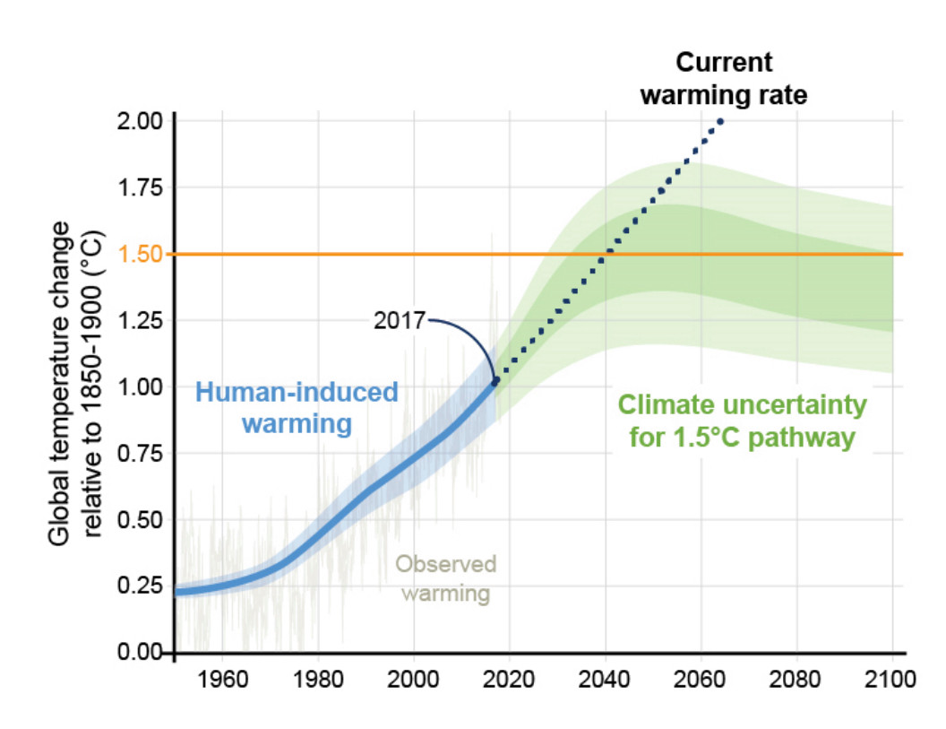
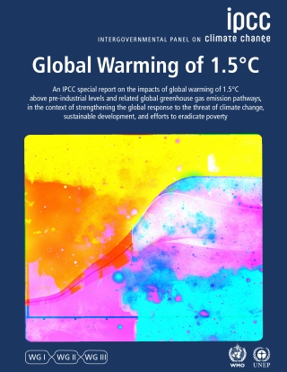
IPCC Tematikus jelentése a 1.5°C –os melegedésről”, 2018. október 8. Korea
Jelenlegi trend
Ember okozta melegedés
1.5 °C bizonytalansága
Notes:
Milyen közel vagyunk az 1.5 fokhoz?. 2017-ben elértük az 1 fokot.
Human-induced warming reached approximately 1°C above pre-industrial levels in 2017. At the present rate, global temperatures would reach 1.5°C around 2040.
Stylized 1.5°C pathway shown here involves emission reductions beginning immediately, and CO emissions reaching zero by 2055.

Slide 4
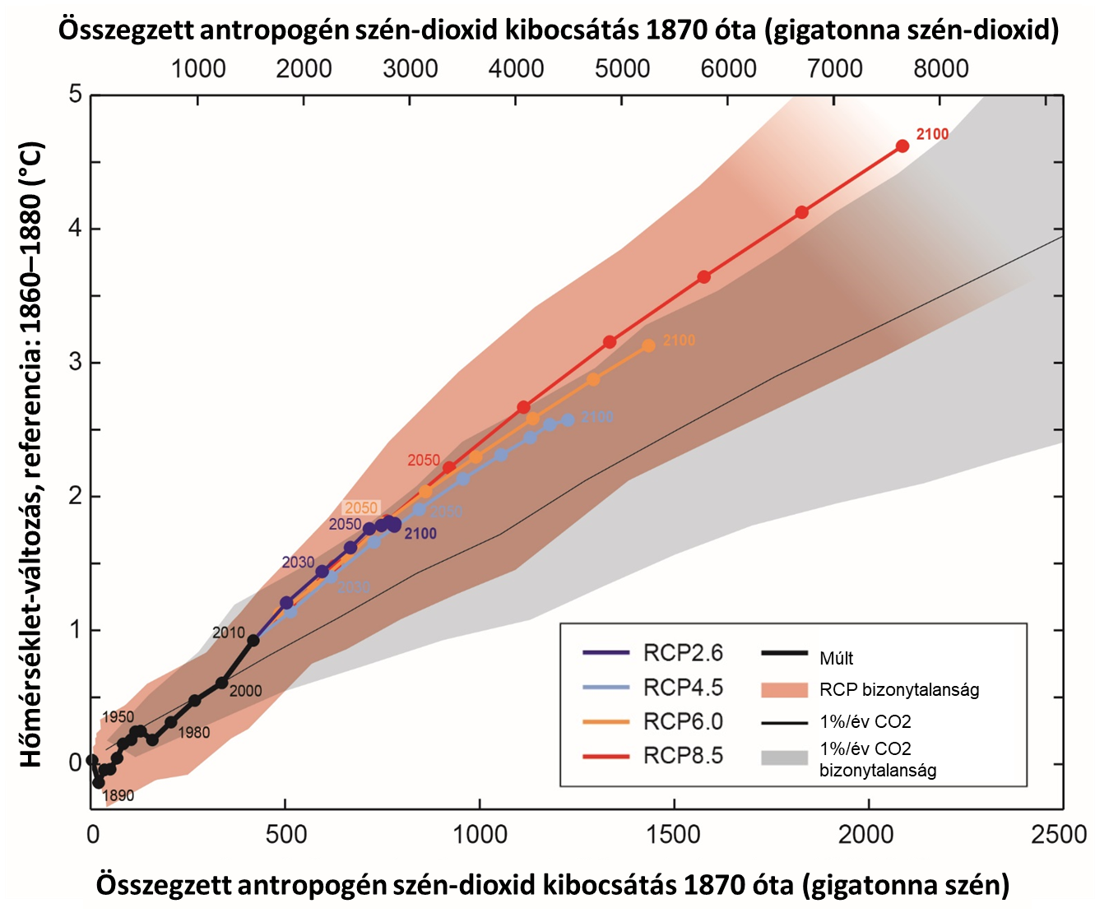
1,5 °C-os küszöb - 2010-es szintről 2030-ra 45%-kal kell csökkenteni, körülbelül 2050-re pedig el kell érni a nettó zéró kibocsátást
A 2 °C-os cél esetén 2030-ra 20%-os kibocsátás-csökkentést, körülbelül 2075-re pedig nettó zéró kibocsátást kell elérni.
Notes:
1. Az RCP8.5 egy intenzíven növekvő üvegházgáz-kibocsátást feltételező forgatókönyv, ebben az esetben gyakorlatilag „minden úgy
megy továbbra is, ahogyan eddig”;
2-3. Az RCP4.5 és az RCP6.0 szcenáriókban a kibocsátás nem sokkal 2100 után adott szinten stabilizálódik;
4. Az RCP2.6 egy intenzív mitigációs szcenárió, melyben egy korai koncentrációcsúcs elérése után negatív kibocsátás következik be.
ábra: Globális felszíni átlaghőmérséklet-növekedés az 1870-től összegzett teljes antropogén szén-dioxid kibocsátás függvényében. Színes vonalak: különböző antropogén forgatókönyvekkel (sötétkék: erősen optimista, világoskék: optimista, sárga: közepes, piros: pesszimista) készített modellszimulációk átlaga. Színes pontok: dekád átlagok (például 2050-hez tartozó pont a 2040-2049-es átlagot mutatja). Narancssárga sáv az összes forgatókönyvvel készített modellkísérletek bizonytalansága. Fekete vastag vonal: múltra vonatkozó modellkísérletek eredménye. Fekete vékony vonal és szürke sáv: évente 1%-kal növelt szén-dioxid-koncentrációval készített modellszimulációk átlaga és bizonytalansága.

Slide 5
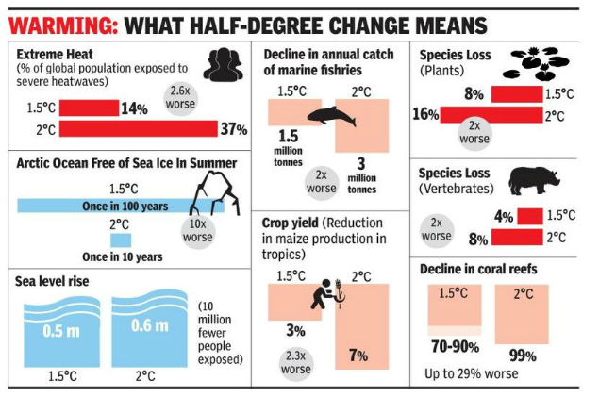
biodiverzitás, egészségügy, élelmiszer- és vízbiztonság, gazdasági növekedés kisebb kockázatot eredményez emellett mérsékeltebb alkalmazkodási lépéseket igényel
Mit jelent 0.5 °C?
Notes:
A globális hőmérséklet-változás 1,5 °C-on tartása szemben a 2 °C-os változással számos területen (például biodiverzitás, egészségügy, élelmiszer- és vízbiztonság, gazdasági növekedés) kisebb kockázatot eredményez, emellett mérsékeltebb adaptációs (alkalmazkodási) lépéseket igényel.
Az éghajlatváltozás hatásainak döntő többsége a vízkörforgáshoz kapcsolódóan jelenik meg.
- A csapadék mennyiségében, gyakoriságában és intenzitásában hosszú távon tapasztalható változások
- Az aszályok és árvizek kockázatának növekedése
amelyek hatással vannak a mezőgazdaságra, az élelmiszer- és energiatermelésre, a felszín alatti vízkészletekre, az ökológiai rendszerek fenntarthatóságára, az infrastruktúra-fejlesztésre vagy a vízre támaszkodó termelő iparágakra.
- A tengerszint növekedése veszélyt jelent a tenger-parti közösségekre, városokra éppúgy, mint a tenger menti sérülékeny felszín alatti vizekre vagy az élelmiszertermelésre.
Emberi egészség:
- Hőstressz, keringési betegségek
- Invazív allergén fajok, hosszabb virágzási időszak
- Intenzívebb és hosszabb levegőszennyezettségi epizódok
- Hirtelen lehulló csapadékok veszélyeztetik az ivóvízbázisokat
- Trópusi, szubtrópusi fertőző betegségek északabbra tolódása
- Élelmiszer-biztonság és tárolás

Slide 6
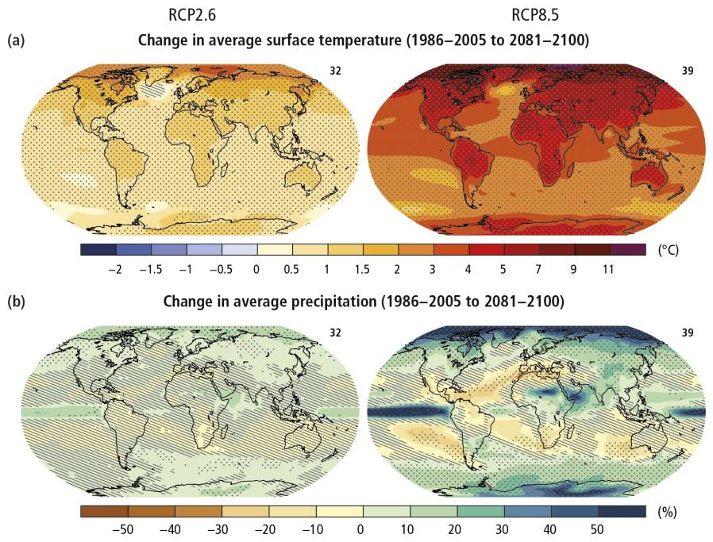
A változások nem egyformán érintenek minden régiót
Az éghajlatváltozás hatásainak döntő többsége a vízkörforgáshoz kapcsolódóan jelenik meg
IPCC AR5
Notes:
Az éghajlati modellek jelentős különbségeket mutatnak a jelenlegi éghajlat, a 1,5 °C-os, valamint a 2 °C-os globális hőmérséklet-emelkedés esetén regionális skálán. A fokozottabb globális melegedés mind a szárazföldi, mind az óceáni területeken nagyobb átlaghőmérséklet-emelkedést, gyakoribb meleg hőmérsékleti szélsőségeket, számos régióban gyakoribb nagy csapadékokat, ugyanakkor az aszály és csapadékhiány nagyobb valószínűségű előfordulását eredményezheti.

Slide 7
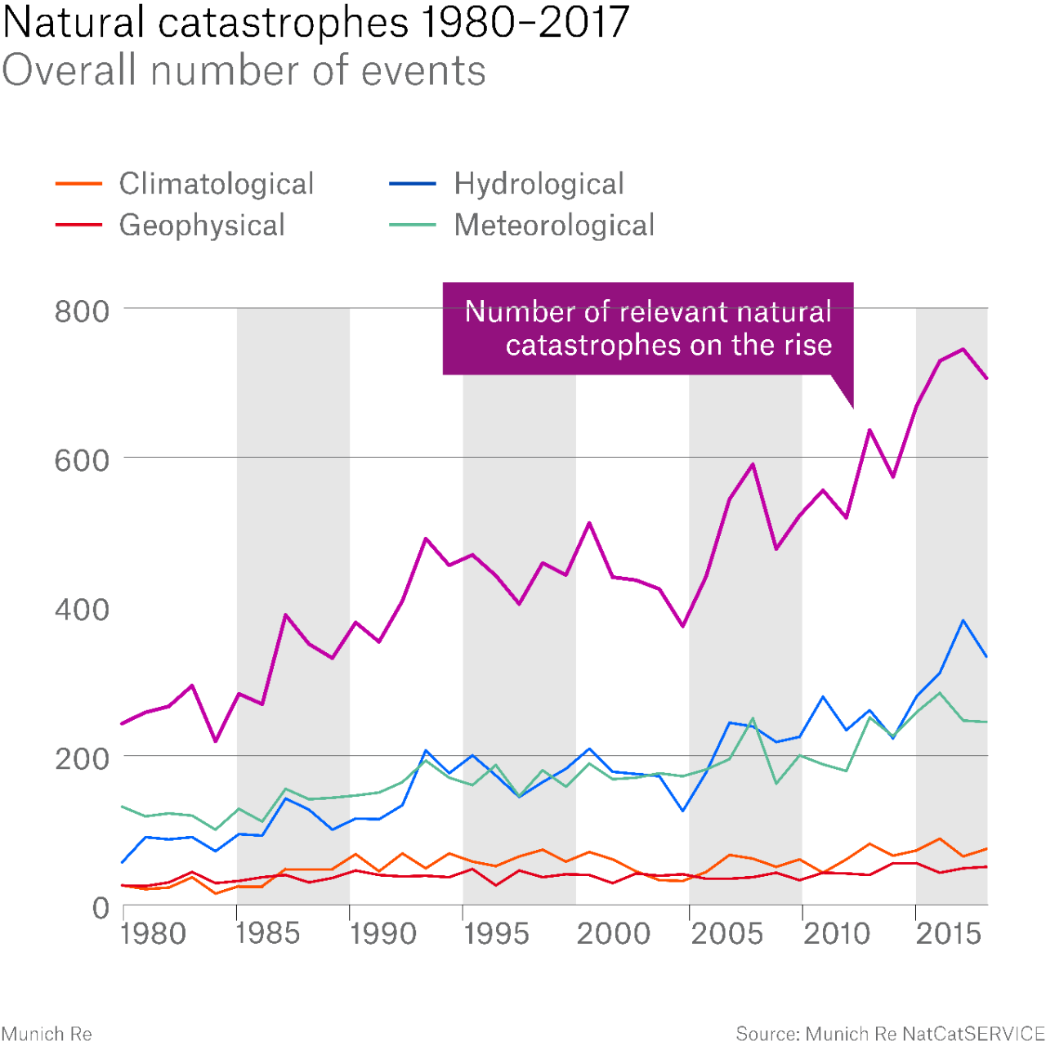
A 2017-es évben különösen sok nagyhatású természeti katasztrófa lépett fel
Természeti katasztrófák száma 1980-2017
Növekvő számú árvizek (folyami és villámárvíz) együtt 47%-át teszi ki a károknak
Notes:
https://www.munichre.com/topics-online/en/climate-change-and-natural-disasters/natural-disasters/2017-year-in-figures.html
Number of events
The 2017 distribution of loss events according to the principal peril groups of geophysical, meteorological, hydrological and climatological events showed a trend towards a greater number of floods. This type of hazard, which includes both river flooding and flash floods, accounted for 47% of loss events. The long-term average is around 40%. There were only minor changes in the other hazards, which comprised 50 earthquakes, 250 windstorms, 335 floods and 75 climatological events, such as wildfires, droughts and winter damage.
The 710 events recorded as relevant means that 2017 will join the list of years with the highest number of natural disasters: the 600 mark has been exceeded only five times, all of them in the last six years. A total of 19 events fall into Category 4, for especially devastating disasters. Almost two thirds of all the natural disasters registered occurred in North America, the Caribbean, Central America or Asia. This was above the long-term average of 59%.

Slide 8
Mit tapasztalunk Magyarországon?
Éghajlati monitoring
Notes:
Klímaszcenáriók adaptálása az ivóvízigény előrejelzésére. A vízfogyasztások alapvetően befolyásolják a vízellátó rendszer működését, ami jelentős mértékben a víztestben lejátszódó kémiai, biológiai folyamatokat.
Klímaváltozási forgatókönyvek alapján jövőben várható hidrológiai állapotok definiálása, Duna- majd helyi léptékű modellvizsgálatok a megváltozott bemeneti paraméterek hatásának kimutatására.

Slide 9
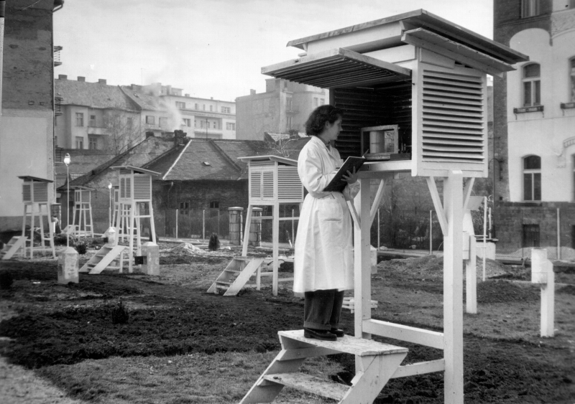
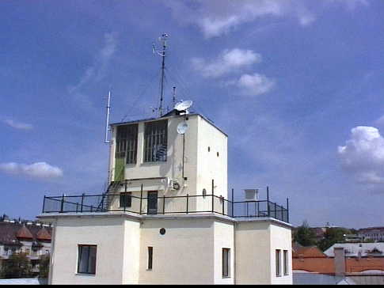
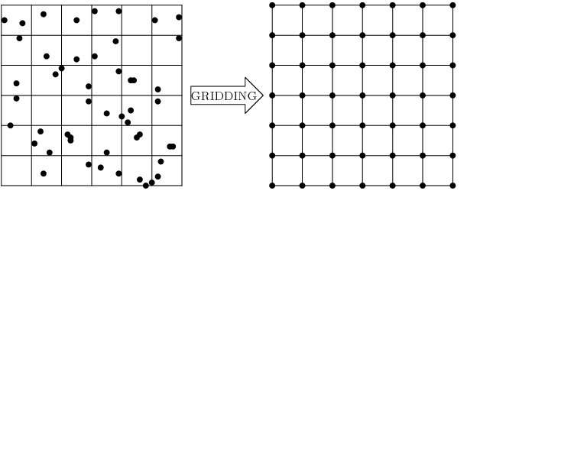
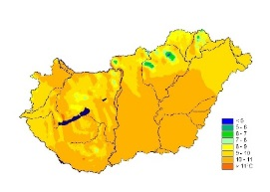
Éghajlati monitoring- időben és térben reprezentatív adatok
Homogenizálás MASH (Szentimrey)
Interpoláció MISH (Szentimrey és Bihari)
Notes:
Mérési körülmények változása → törések az adatsorban
Mérési hiba összemérhető lehet az éghajlati adatsorokban rejlő tényleges változások nagyságával
Adatsorok pótlása, homogenizálása, ellenőrzése
Megbízható adatok származtatása olyan helyekre, ahol nem végeztek meteorológiai megfigyeléseket
Előfeltétele, hogy a számítások során figyelembe vegyük azokat a tényezőket, melyek hatással vannak az interpolálandó meteorológiai elemre

Slide 10
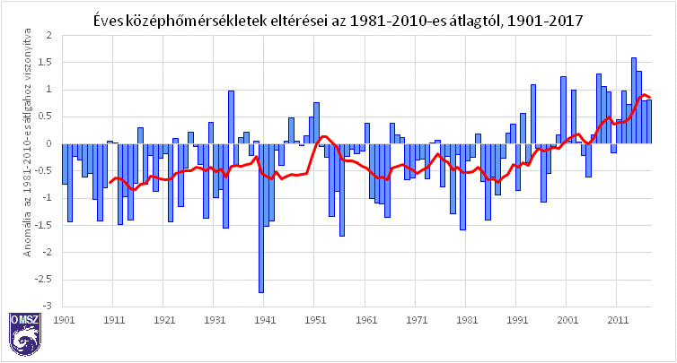
Éves középhőmérsékletek alakulása 1901-től homogenizált, interpolált rácsponti átlagok
2017
11.14°C
+0.81°C
"top 10" évek
2014 | 11.93
2015 | 11.68
2007 | 11.63
2000 | 11.57
1994 | 11.43
2008 | 11.40
2002 | 11.33
1934 | 11.31
2012 | 11.31
2009 | 11.29
1901-2017 időszak alatti változás :1.15°C 90%-os mb. int. [0.78°C, 1.51°C]
1981-2017 időszak alatti változás :1.60 °C 90%-os mb. int. [1.06°C 2.15°C]

Slide 11
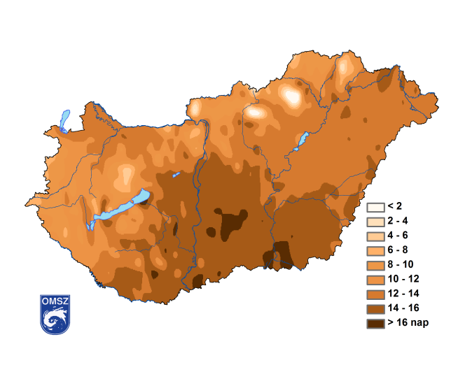
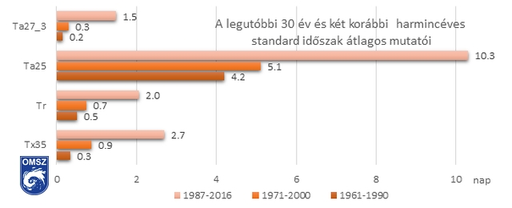
Gyakoribb, komolyabb hőhullámok
1981-2017 hőhullámos napok (napi középhőmérséklet > 25 °C) változása
Notes:
Az évszakos változásokat tekintve a nyarak hőmérséklete emelkedett leginkább, országos átlagban mintegy 1,9°C-kal. Az északkeleti régiók több mint 2,2°C-os, a kelet- és délalföldi területek, a szélesebb Dunamenti régió és a Mecsek környéke 2 °C‑t meghaladó mértékű melegedést mutatnak nyáron.
A höhullámos napok növekedése az ország középső és délalföldi régiókban kiterjedt területeken a két hetet is meghaladja.

Slide 12
Összességében kissé csökkenő csapadékmennyiség, 4,6%-os 1901-től, de szélsőségesebb!
nagy a változékonyság
kevesebb napon hullik csapadék
Notes:
A csapadék térben és időben nagyon változékony, így az éghajlatváltozás hatására bekövetkező egyirányú változásokat nehezebb kimutatni, mint a hőmérséklet esetén. Míg Észak- és Nyugat-Európában a melegedési tendenciával együtt több csapadék hullik, addig nálunk, a Földközi-tenger térségéhez hasonlóan, éves szinten valamivel kevesebb.
Kevesebb napon hullik csapadék a mérések szerint. A csapadékos napok (napi összeg > 1 mm) száma összességében csökkent 1901 óta, országos átlagban 17 nappal

Slide 13
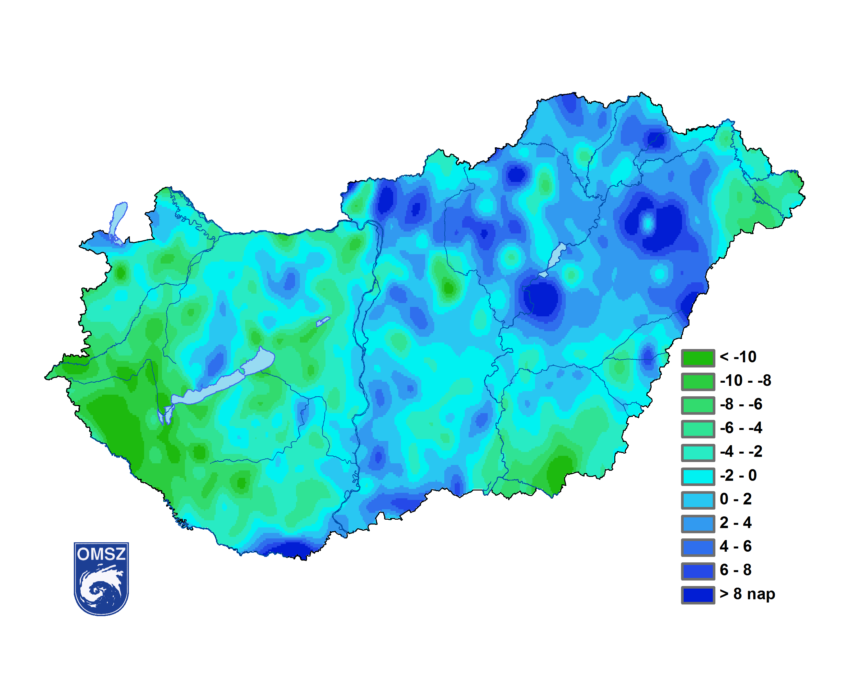
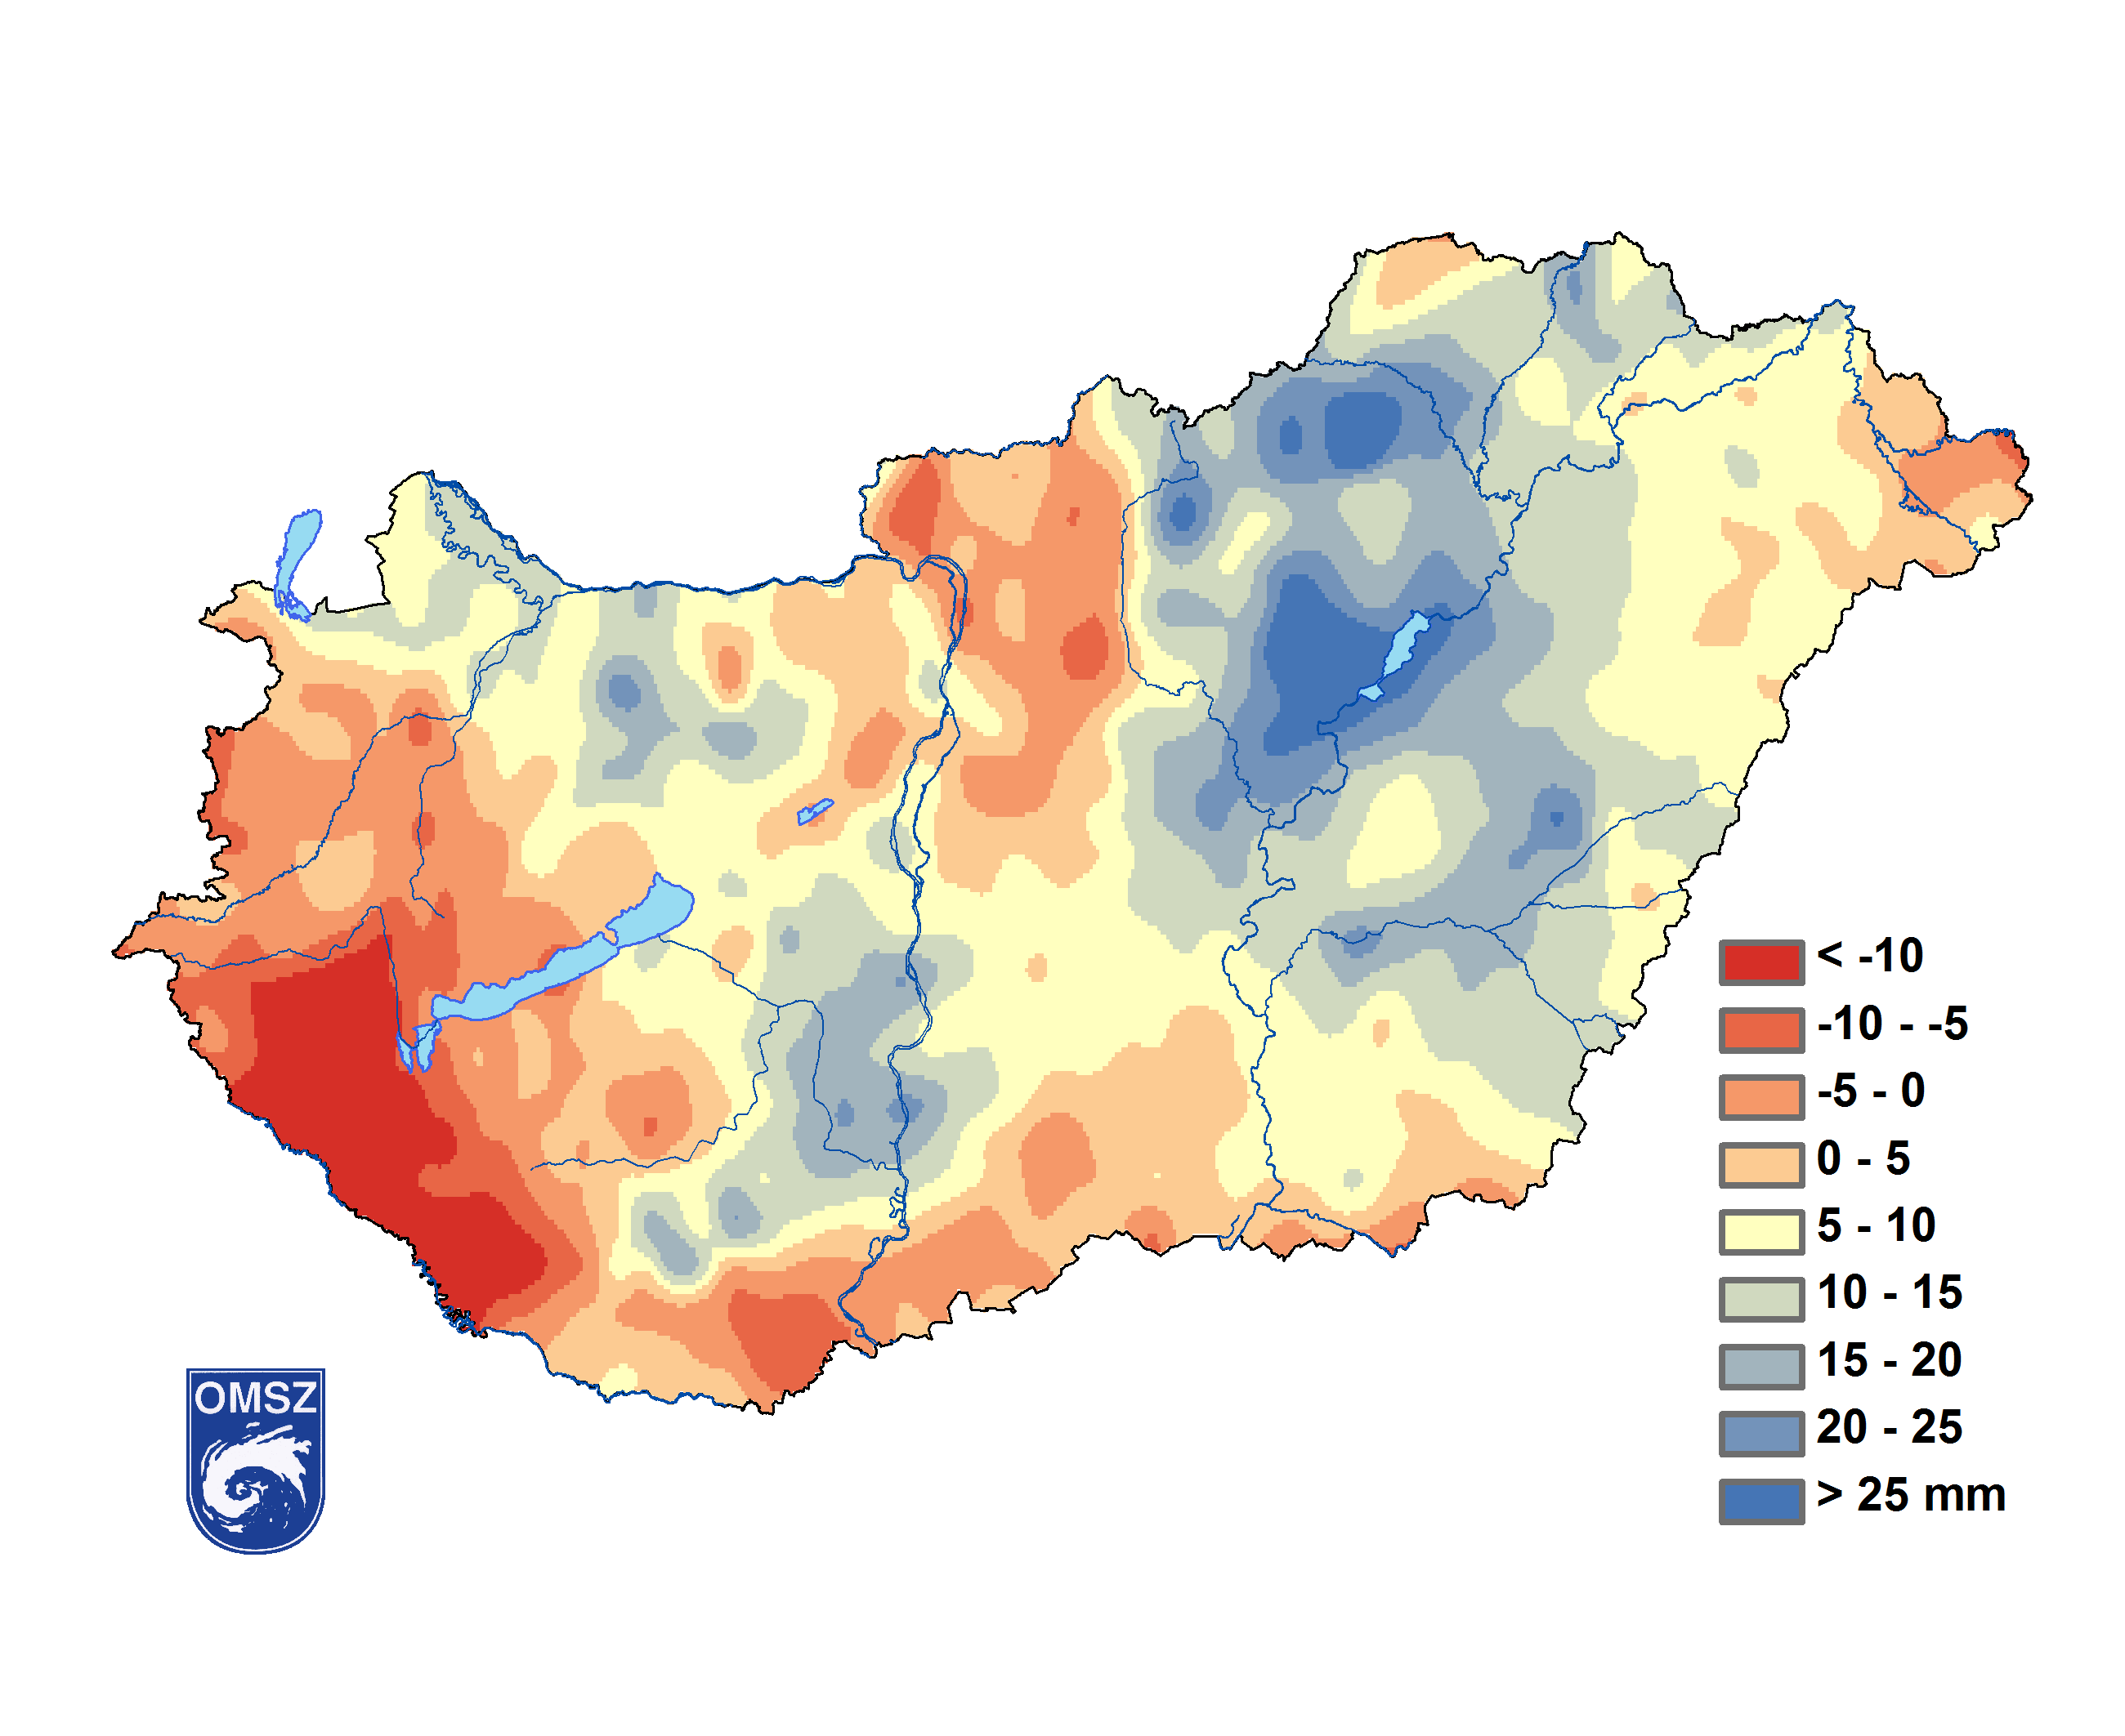
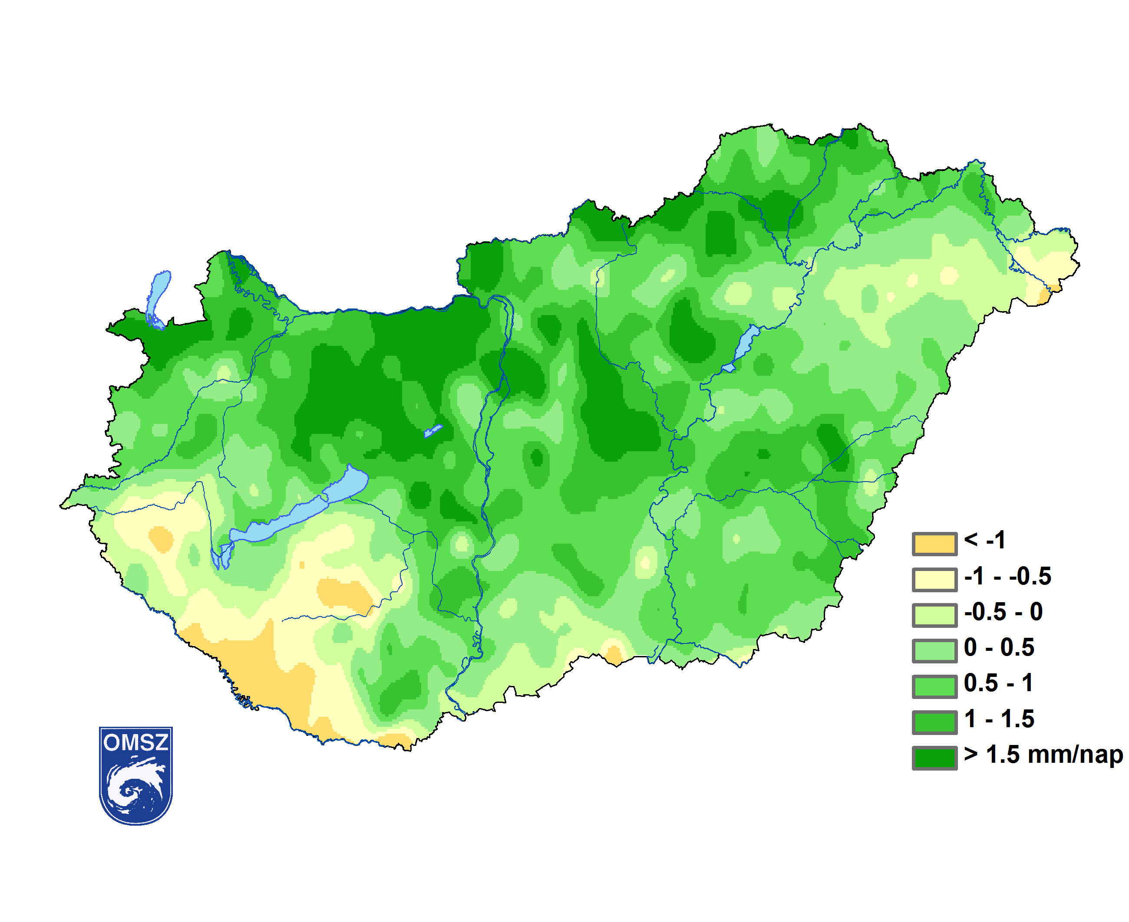
Csapadék indikátorok
1901-2017 és a változás térben, 1961-2017
Csapadékos napok vált., 1961-2017
Max. 5 napi Összeg vált., 1961-2017
Napi Intenzitás vált., nyár, 1961-2017
min:-16,1 átl:-1,1 max: +25,1
min:-20.5 átl:+6,7 max: +46,3
min:-2,4 átl:+0,6 max: +2,8

Slide 14
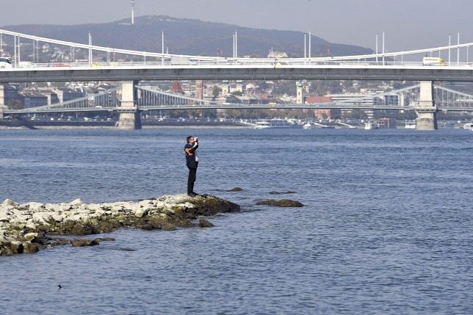
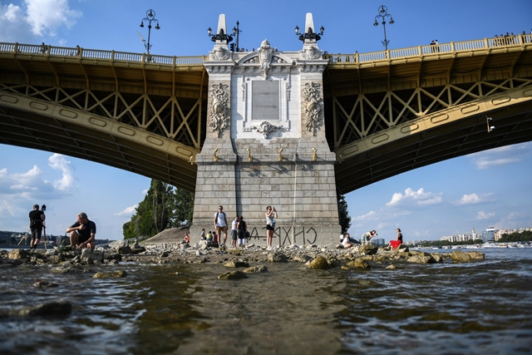
Rekord alacsony vízállás a Dunán, 2018 október 18.
Fotó: Krizsán Csaba
Fotó: Reviczky Zsolt
Notes:
Rekord alacsony vízállás a Dunán- 71 éves rekord dőlt meg Budapestnél.
Az augusztus óta tartó csapadékszegény időjárás következtében a Duna vízállása a magyarországi szakaszon ismét az eddig mért legkisebb értékek közelében vagy alatta alakul a vízmércéken. Az előrejelzések alapján a hét vége előtt nem várható jelentősebb mennyiségű csapadék a Duna külföldi vízgyűjtőin, ezért további apadásra számítunk.
2018.10.16. délelőtt 10 órakor Budapestnél 49 cm volt a vízállás, ez pedig 2 centiméterrel alacsonyabb, mint a valaha mért legkisebb vízszint 1947. november 6-án. Egy 71 éves rekord dőlt meg. Ezt követően 2018.10.18-án reggel 41 cm-el “tetőzött” az apadás. 10 cm-el dőlt meg a 71 éves rekord.

Slide 15
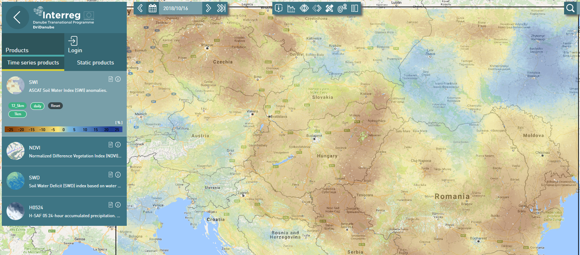

DriDanube projekt: Aszály kockázat a Duna régióban
Műholdas aszálymonitoring információk
SWI – Soil Water Index
0-40cm talajréteg nedvességtartalma
napi SWI anomália 2007-2016 időszakhoz viszonyítva
Térbeli felbontás 12,5km és 1km
NDVI – Normalizált Vegetációs Index anomália
az 1999-2016 időszakhoz viszonyítva
EUMETSAT H-SAF 24h csapadékösszeg, 5km-es felbontás
Notes:
Az aszály helyzetek válságkezelése (Stratégia) javulása, valamint jobb együttműködés a nemzeti és regionális szinten a Duna régióban működő operatív szolgálatok és döntéshozó hatóságok között
Aszály Felhasználói Szolgáltatások
A szárazság kockázatának módszertana és
a szárazság hatásának felmérése, előrejelzése
Minta projektek
Regionális és nemzeti kapacitásfejlesztés
Information about SWI
SWI daily images provide daily information about the moisture conditions in different soil depths. The SWI data used for the DriDanube Drought User Service represents a soil depth of around 0-40 cm. The SWI anomaly is the difference between the SWI of a certain day and the long term mean of the same day, also called climatology. It can be used as a measure to describe the water deficit in the soil. The long term mean used for calculating the anomalies represents the years 2007 - 2016. The product has a daily temporal resolution and a spatial resolution of 12.5 km and 1 km.

Slide 16
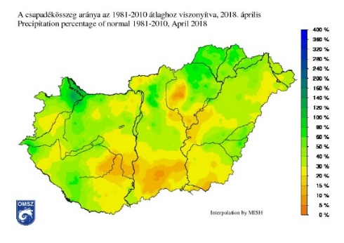
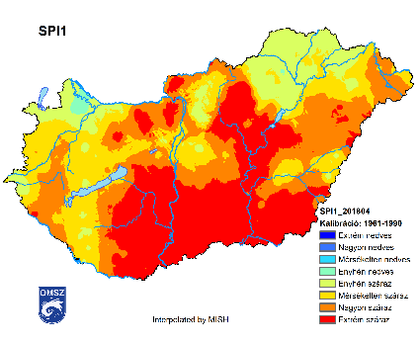
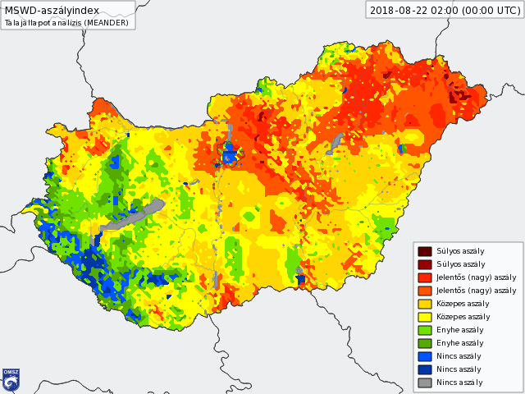
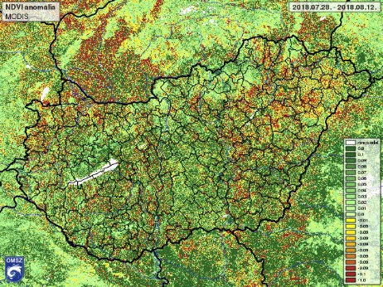
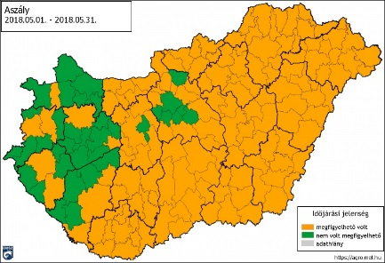
Aszálymonitoring az OMSZ-nál
Meteorológiai aszály: havi csapadék anomália, SPI
Mezőgazdasági aszály:
Operatívan készülő NWP alapú térképek, talajnedvesség, növénymodell
Műholdas:(MODIS TERRA) NDVI, NDDI, VCI, EVI
Komplex mezőgazdasági kockázatkezelési rendszer-2011 évi CLXVIII. Törvény
Notes:
Mswd öntözési igény

Slide 17
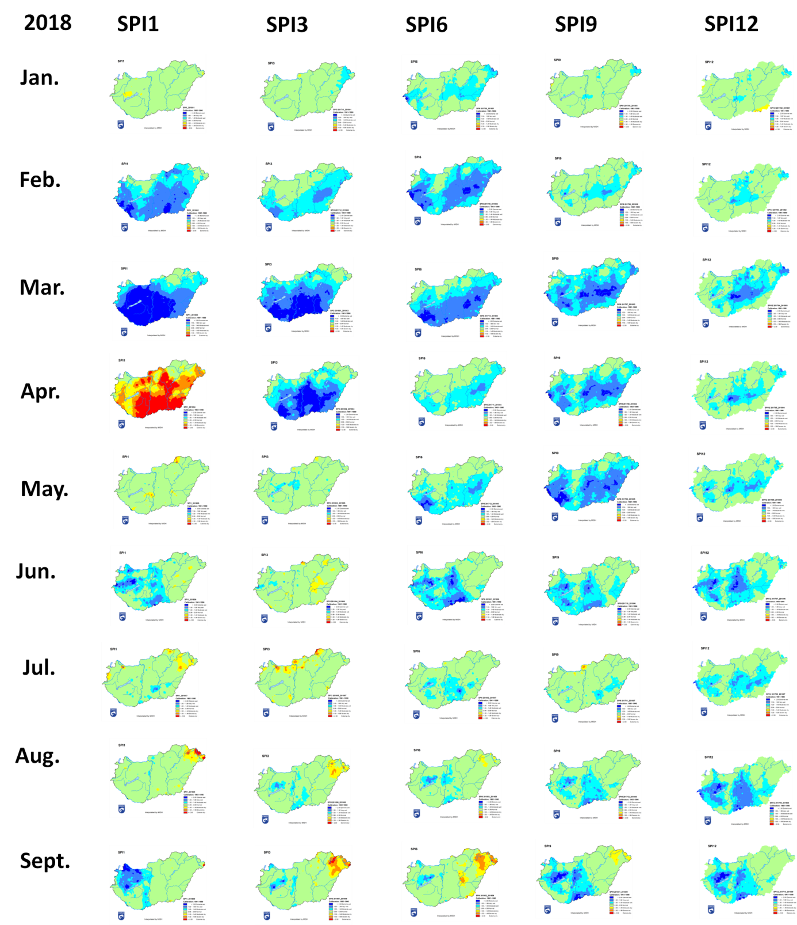
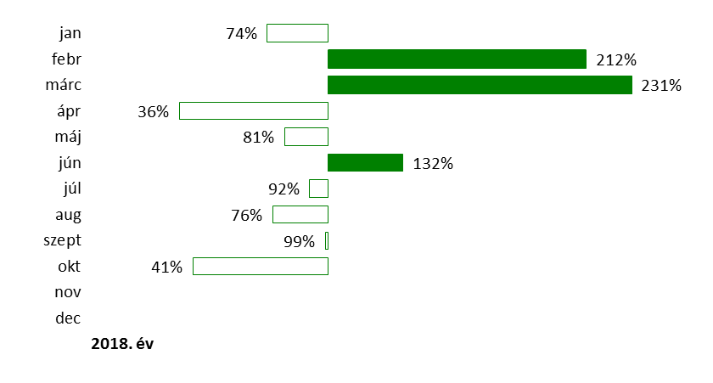
2018 SPI
9.
3.
6.
18.
Notes:
Palmer (1965) és a WMO (1986) definíciójának kombinációjaként
az aszály a átlagos (szokásos) mértéket jelentősen és /vagy tartósan meghaladó vízhiány.
Megkülönböztetünk meteorológiai, mezőgazdasági és hidrológiai aszályt, melyek a vízhiány relatív mértékében, időtartamában, térbeli kiterjedésében és a lehetséges következmények jellegében térnek el.
Az aszály számszerűsítésére számos aszályindex létezik.
Nincs az egész világon egységes mérőszám, mert az aszályindexek különböző éghajlati területekre és eltérő felhasználási célokra készülnek.
Nincs az egész világon egységes mérőszám, mert az aszályindexek különböző éghajlati területekre és eltérő felhasználási célokra készülnek.

Slide 18
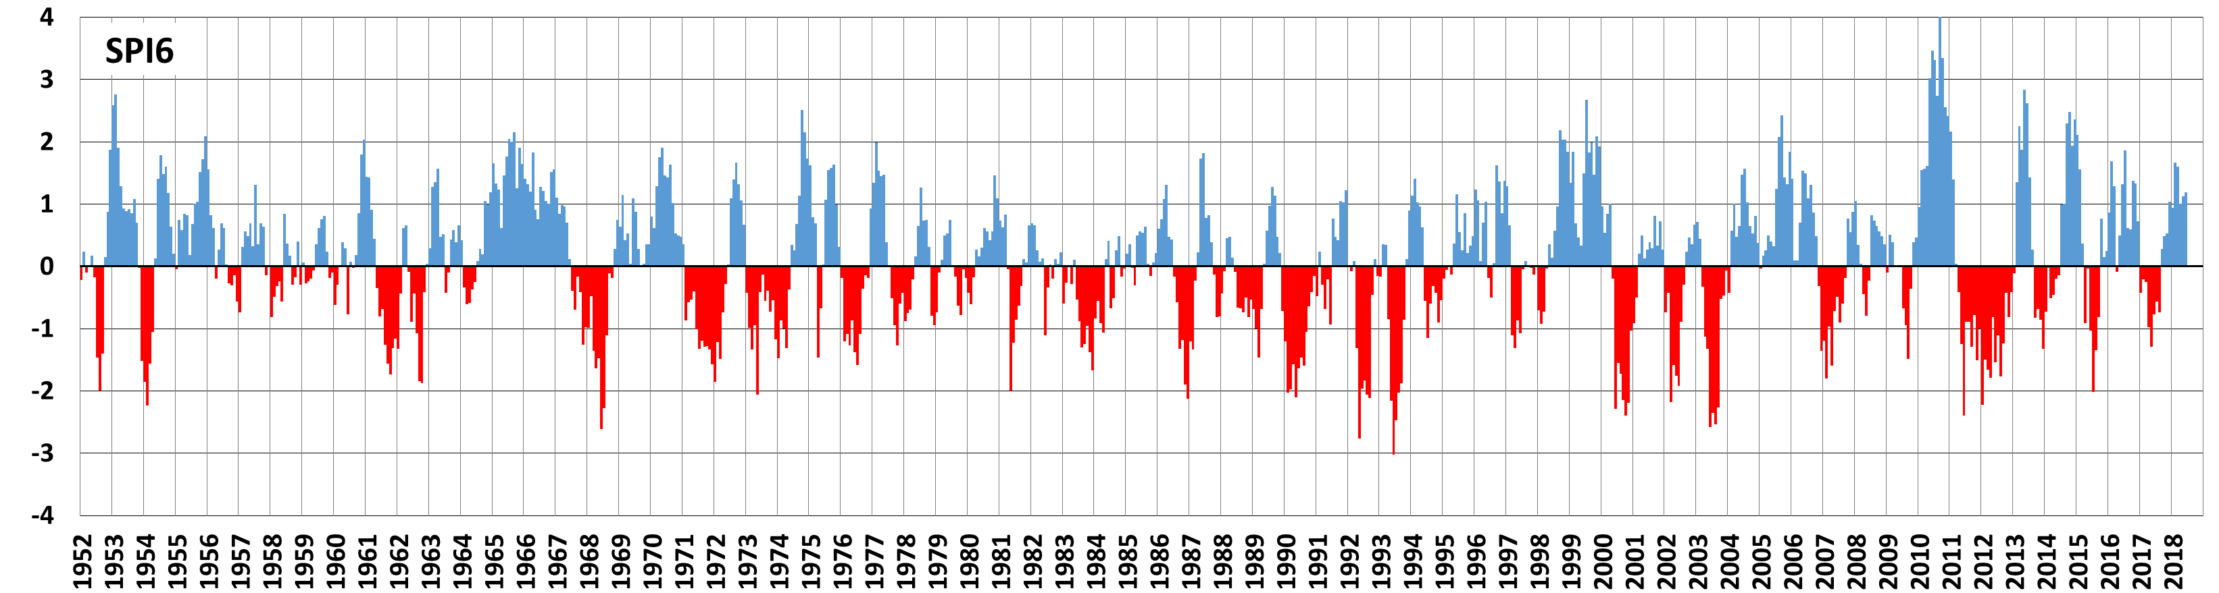
SPI6 országos átlag

Slide 19
Jövőkép
OMSz, Klímamodellező csoport

Slide 20
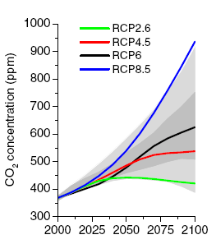
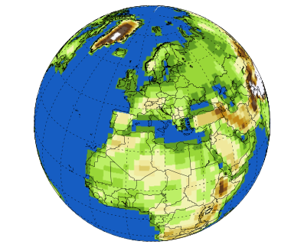
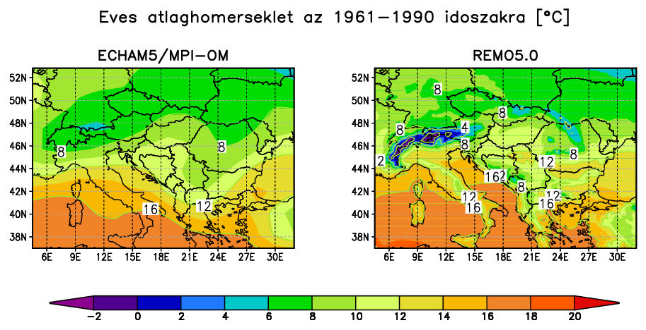
Globális és regionális klímamodellek
Globális klímamodellek
Leírják az éghajlati rendszer válaszát egy feltételezett kényszerre
Felbontásuk: 100-250 km
CO₂ koncentráció (ppm)
Átlaghőmérséklet [°C], 1961–1990
Forrás: OMSZ, Klímamodellező Csoport
Globális (200 km)
Regionális (25 km)
Regionális klímamodellek
A globális modellek eredményeit finomítják
Korlátos tartomány, fizikai folyamatok részletesebb leírása
Felbontásuk: 10-25 km

Slide 21
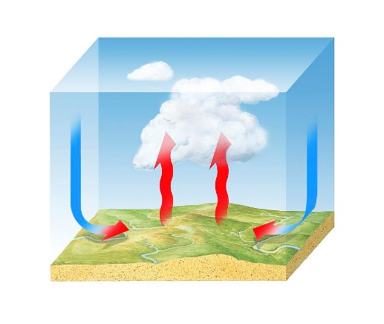
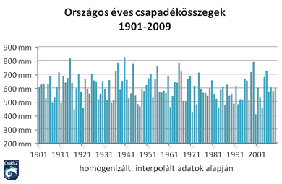
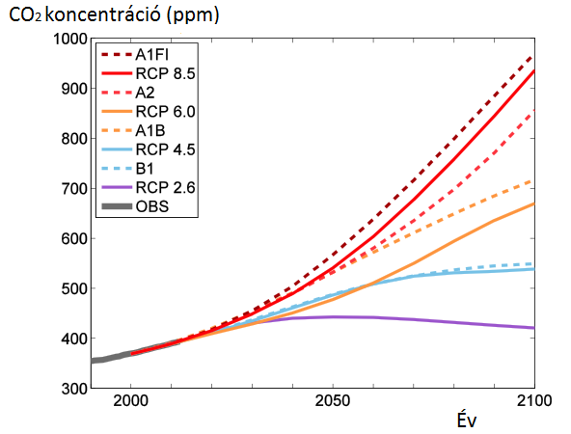
Bizonytalanságok a klímamodellezésben
Különböző modellek → eltérő közelítő módszerek
Természetes változékonyság
Forgatókönyvek
Forrás: OMSZ, Klímamodellező Csoport
Több forgatókönyv alapján, több (globális és regionális) modellel szimulációk
Valószínűségi információ az éghajlatváltozásról

Slide 22
Modellkísérletek az OMSZ-ban
Modell | Felbontás | Időszak | Forgatókönyv
ALADIN | 10 km | 1961–2100 | A1B
REMO | 25 km | 1951–2100 | A1B
ALADIN | 10 km | 1950–2100 | RCP 8.5
RCP8.5
A1B
RCP4.5
ALADIN | 10 km | 1950–2100 | RCP 4.5
REMO | 10 km | 1950–2100 | RCP 8.5 RCP4.5
Forrás: OMSZ, Klímamodellező Csoport
tervezett kísérletek
Éghajlati szimulációk két regionális modellel két forgatókönyv (közepes, pesszimista) alapján
Tervezett kiterjesztés: kísérletek elvégzése az optimista forgatókönyvvel is

Slide 23
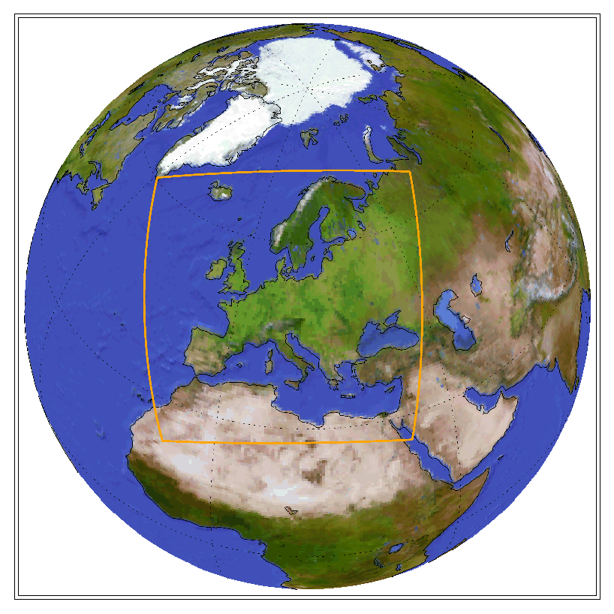
Európai modelleredmények felhasználása
EURO-CORDEX
Kísérletek 11 regionális modellel
Felbontás: 0,44° és 0,11°
Szcenárió: RCP8.5, RCP4.5, (RCP2.6)
Időszak: többségében 1951–2100
Legfinomabb időbeli felbontás: többségében napi
De pl. információ a napi maximális órás csapadékintenzitásról
Forrás: OMSZ, Klímamodellező Csoport
RCP8.5
RCP4.5
RCP2.6

Slide 24
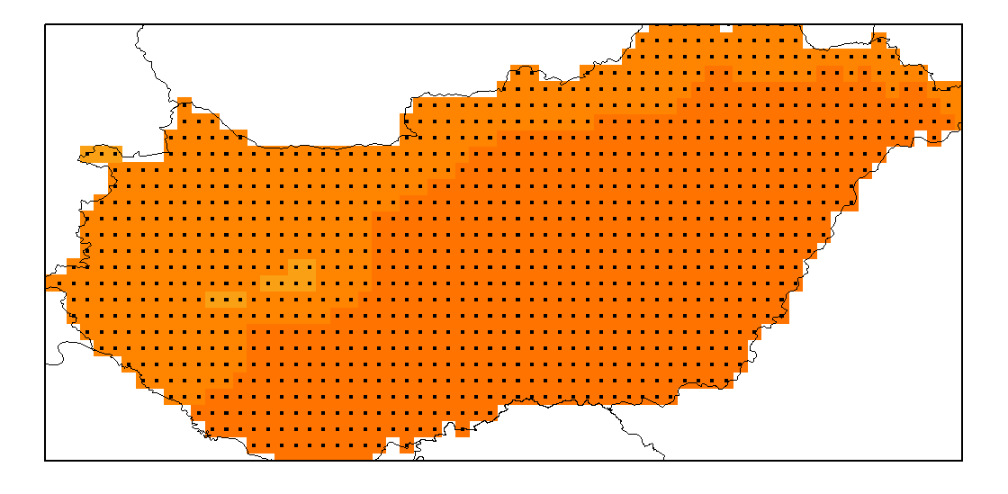
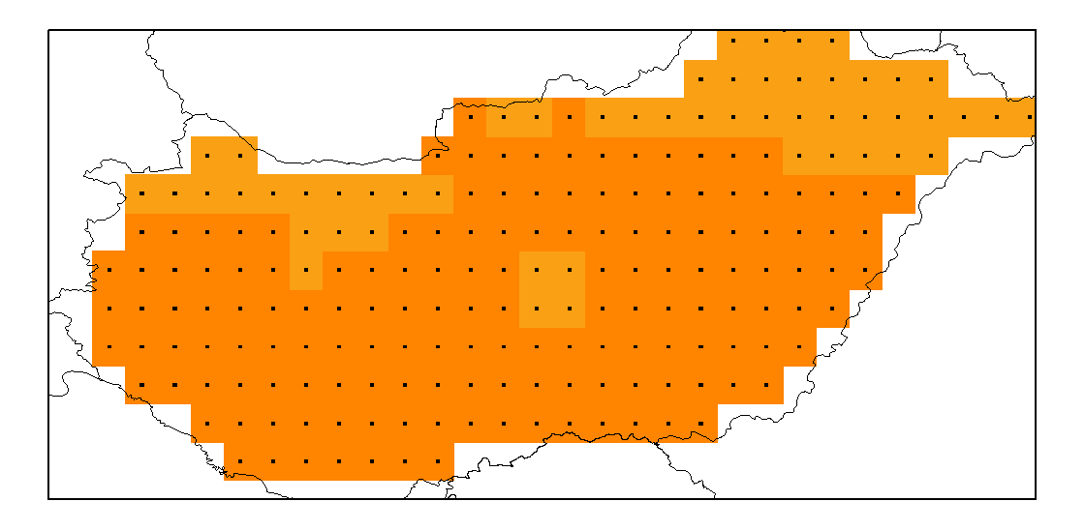
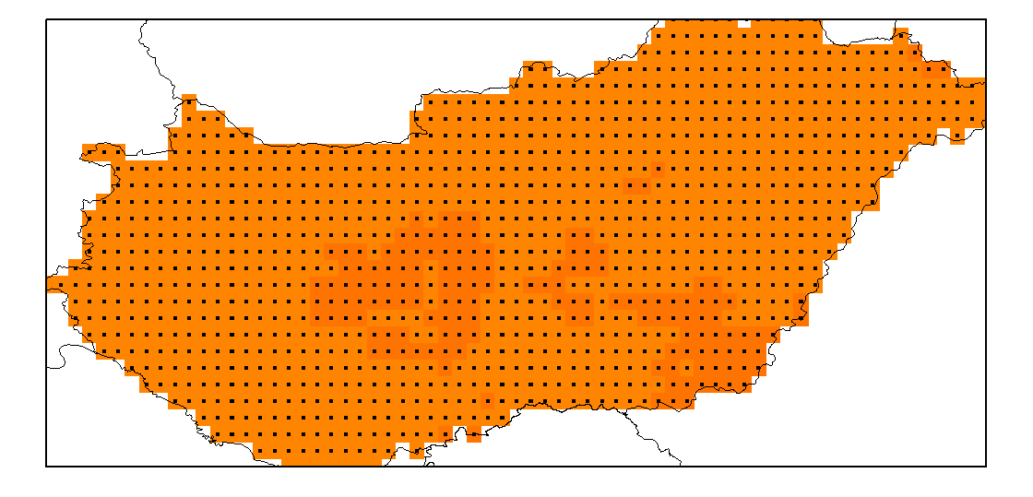
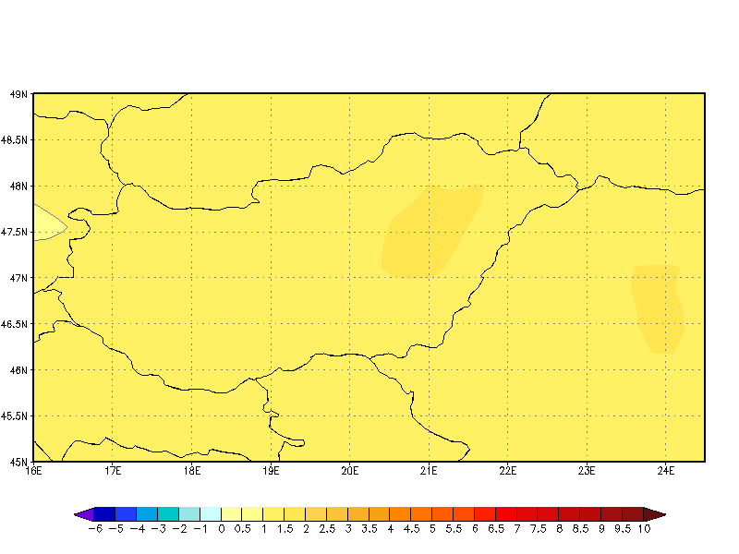
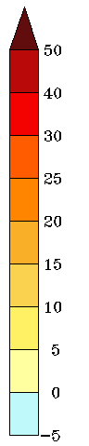
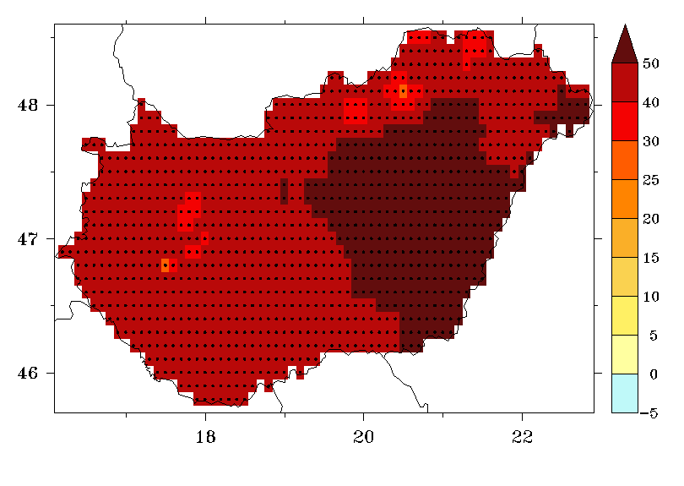
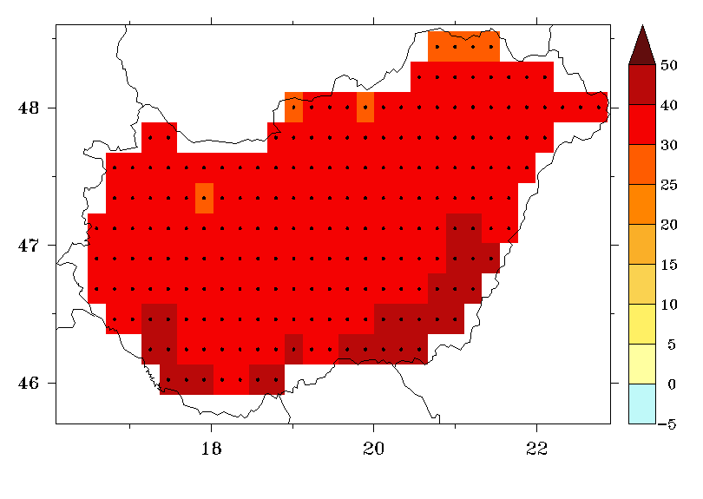
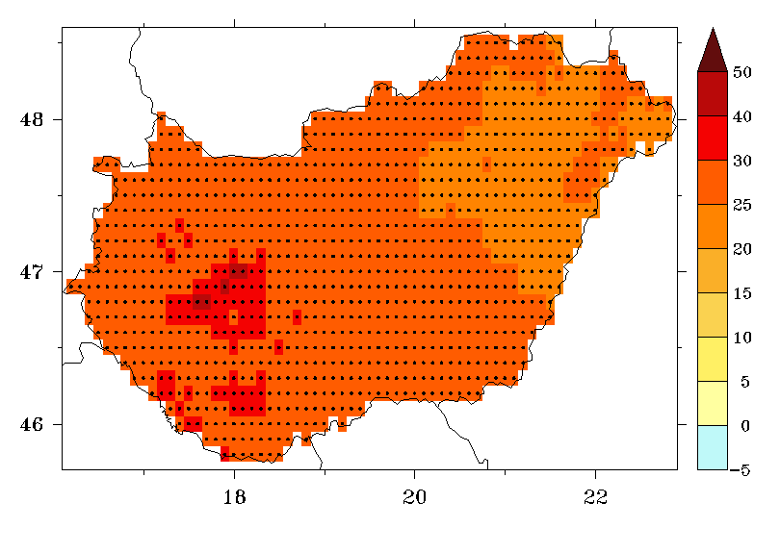
Nyári hőmérséklet-változás [°C]: 2071–2100
(Referencia: 1971–2000)
Modell 1
Modell 2
Modell 3
Pontozás: szignifikáns változás
Forrás: OMSZ, Klímamodellező Csoport
Hőségnapok változása [nap]: 28-48 nap
Hőségnap: T_{max} ≥ 30 °C
Múltbeli átlagos érték: 16 nap

Slide 25
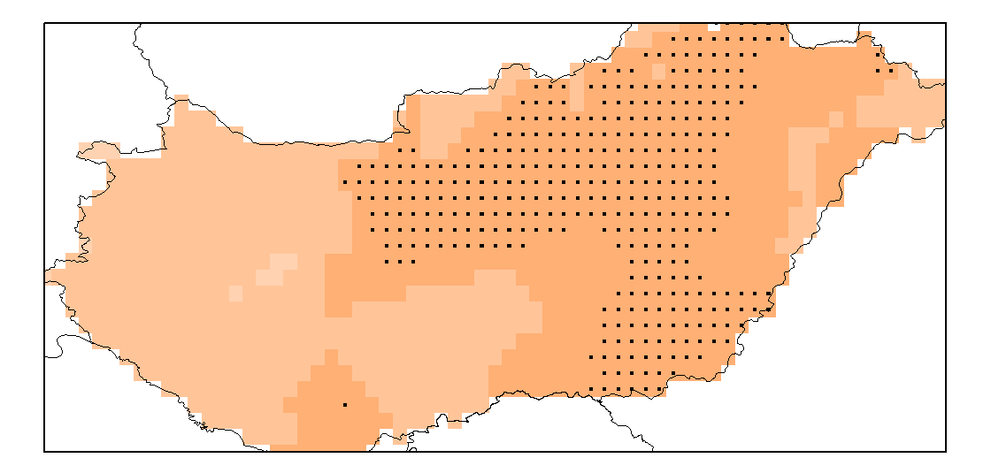
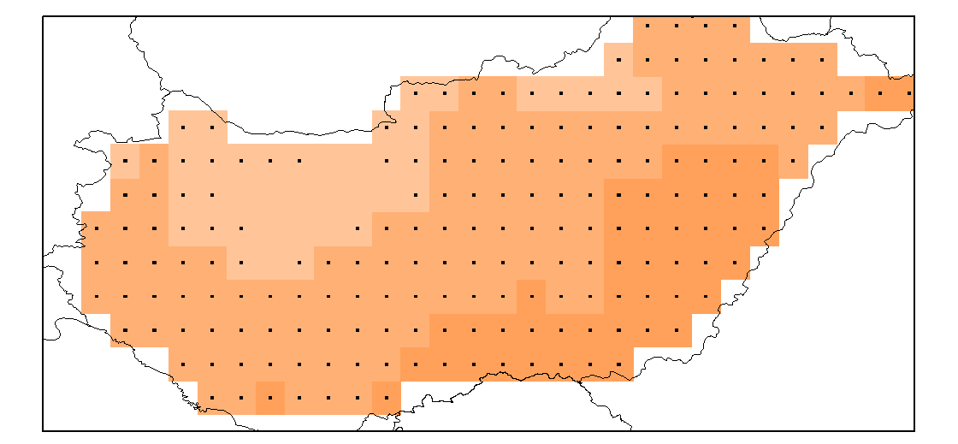
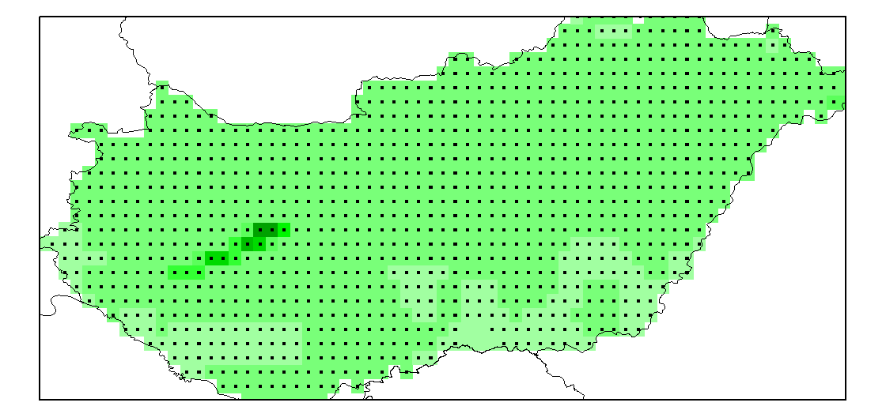
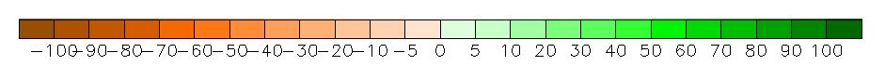
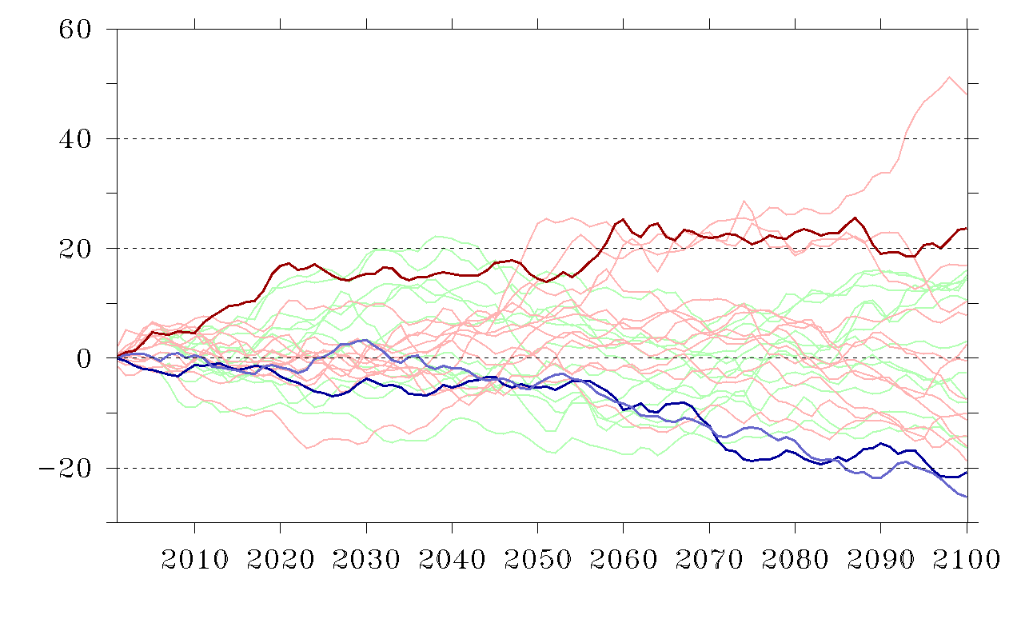
Nyári csapadékváltozás [%] : 2071–2100
(Referencia: 1971–2000)
Modell 1
Modell 2
Modell 3
Forrás: OMSZ, Klímamodellező Csoport
Magyarországi nyári csapadékváltozás [%] 12 CORDEX és OMSZ szimulációk alapján
OMSZ kísérletek: csapadék csökkenése valószínűbb
Európai modelleredmények: jelentős bizonytalanság a változás irányában
CORDEX szimulációk, RCP8.5
CORDEX szimulációk, RCP4.5
OMSZ szimulációk
Az éves változásértékek 30-éves mozgóátlaggal simítottak

Slide 26
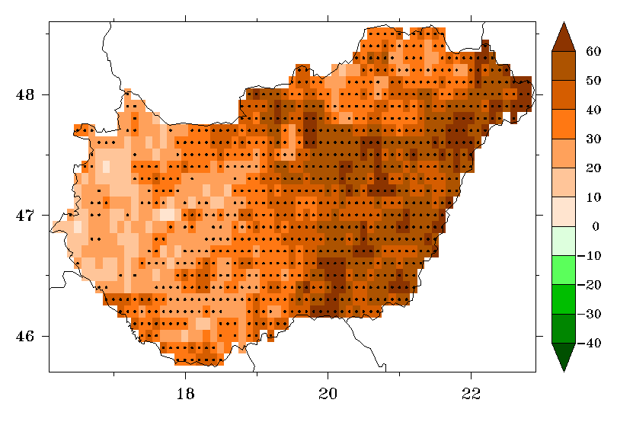
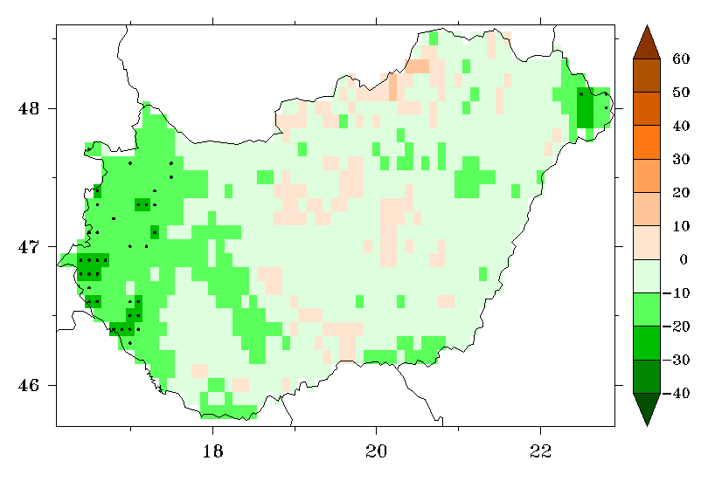
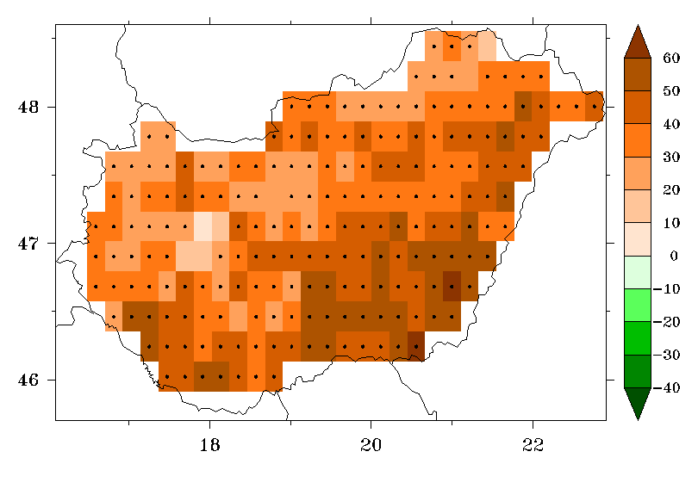

Száraz időszakok
maximális hosszának változása [%]
2071–2100, nyár
Modell 1
Három modellkísérlet alapján: nyáron hosszabb száraz időszakok
Szárazodást jelző modellekben nagyobb változás az ország déli és keleti területein
Forrás: OMSZ, Klímamodellező Csoport
Modell 2
Modell 3
Száraz nap: R_{nap} < 1 mm

Slide 27
Modellszimulációk felhasználása
Klímaszcenáriók adaptálása az ivóvízigény előrejelzésére.
  A vízfogyasztások alapvetően befolyásolják a vízellátó rendszer működését, ami jelentős mértékben befolyásolja a víztestben lejátszódó kémiai, biológiai folyamatokat.
Klímaváltozási forgatókönyvek alapján jövőben várható hidrológiai állapotok definiálása
  Duna- majd helyi léptékű modellvizsgálatok a megváltozott bemeneti paraméterek hatásának kimutatására.

